Slide 1
BIL | TAJUK | TARIKH | SURATKHABAR
1 | CERMIN BESAR RAMADHAN | 4 MAC 2026 | SINAR HARIAN
2 | DULU CARI HOTEL MEWAH, SEKARANG CARI MASJID | 4 MAC 2026 | SINAR HARIAN
3 | WORLD #QURANHOUR TEPAT SEBAGAI MEDIUM DAKWAH | 5 MAC 2026 | SINAR HARIAN
4 | MALAYSIA BERDEPAN TEKANAN INFLASI | 16 MAC 2026 | BERITA HARIAN
5 | BERHENTI KELIRUKAN RAKYAT | 16 MAC 2026 | SINAR HARIAN
6 | OVER 18 MILLION WEB-BASED CYBER THREATS BLOCKED IN MALAYSIA | 18 MAC 2026 | BERITA HARIAN
7 | INTEGRASI TEKNOLOGI PERKAYA MODUL PENDIDIKAN TABIKA PERPADUAN | 19 MAC 2026 | BERITA HARIAN
8 | TREND ‘MAGIC MUSHROOM’ CAMPUR DALAM CECAIR VAPE MEMBIMBANGKAN | 20 MAC 2026 | BERITA HARIAN
9 | INDEKS KEBAHAGIAAN MALAYSIA MENINGKAT KEPADA 81 PERATUS | 20 MAC 2026 | BERITA HARIAN
10 | USAHA MARTABAT BAHASA SEMAI DALAM PENDIDIKAN | 24 MAC 2026 | SINAR HARIAN
11 | ANAK MUDA USAH PUTUS ASA HADAPI UJIAN | 26 MAC 2026 | SINAR HARIAN
12 | JIKA MINYAK DUNIA TERHENTI : 100 JUTA TONG SEHARI MENGGERAKKAN DUNIA. APA JADI JIKA IA TERPUTUS? | 31 MAC 2026 | SINAR HARIAN
13 | BUKAN SEKADAR TVET, 5 POLITEKNIK KINI LAHIRKAN TEKNO-HUFFAZ! | 31 MAC 2026 | SINAR HARIAN

Slide 2
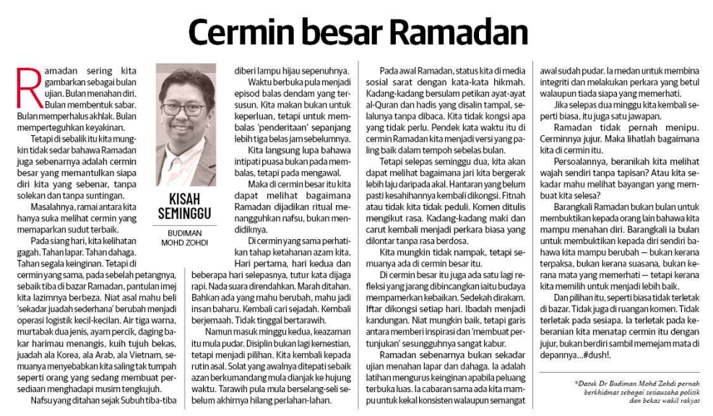
SINAR HARIAN
4 MAC 2026
SH| CERMIN BESAR RAMADHAN| MS13

Slide 3
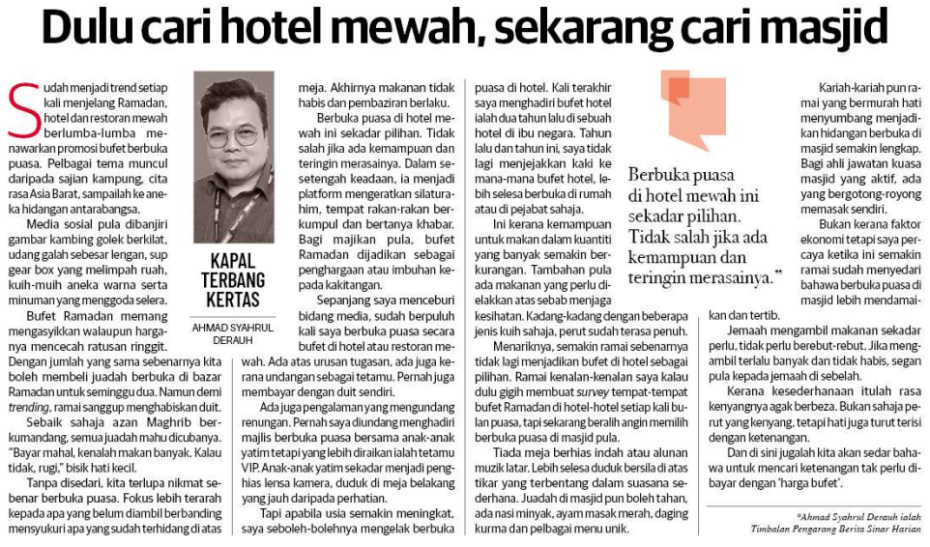
SINAR HARIAN
4 MAC 2026
SH| DULU CARI HOTEL MEWAH, SEKARANG CARI MASJID| MS13

Slide 4
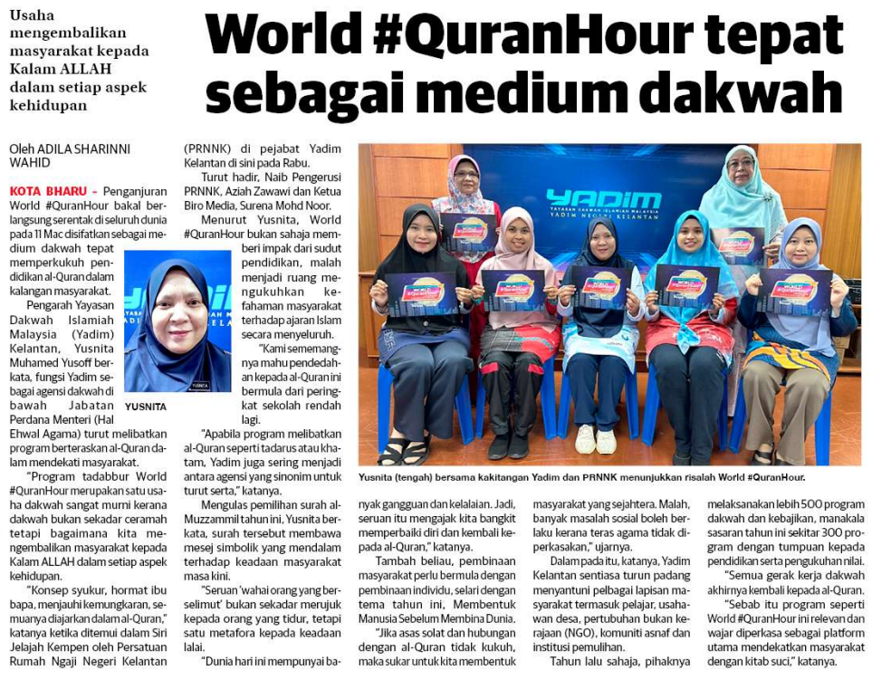
SINAR HARIAN
5 MAC 2026
SH | WORLD #QURANHOUR TEPAT SEBAGAI MEDIUM DAKWAH| MS 18

Slide 5
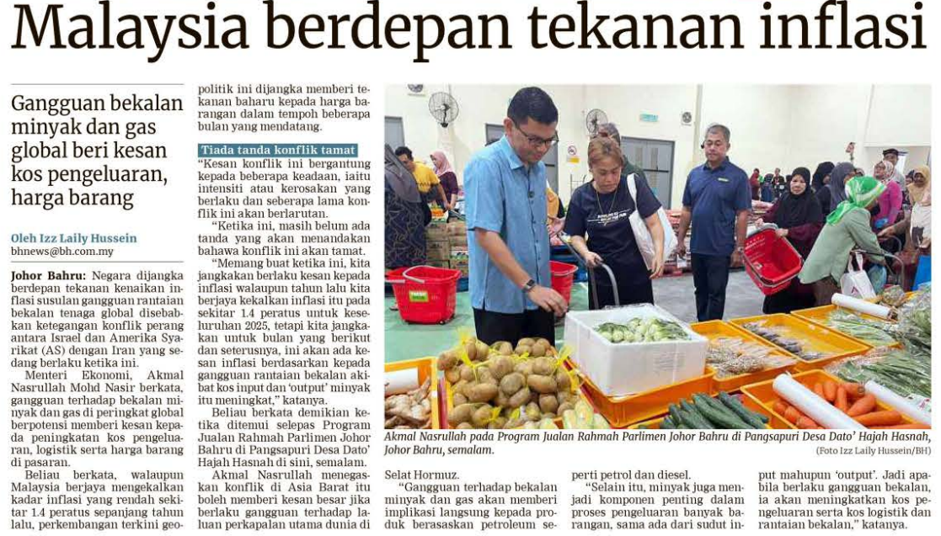
BERITA HARIAN
16 MAC 2026
BH| MALAYSIA BERDEPAN TEKANAN INFLASI| MS 6

Slide 6
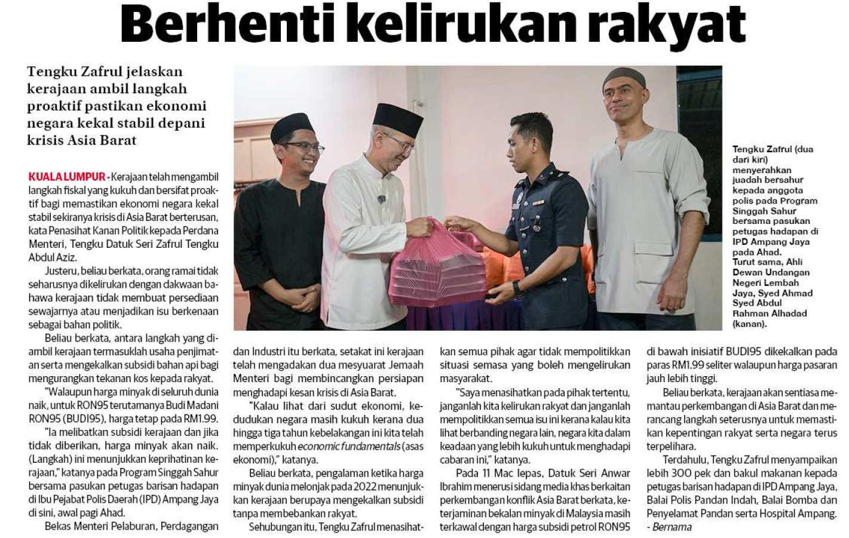
SINAR HARIAN
16 MAC 2026
SH| |BERHENTI KELIRUKAN RAKYAT| MS 5

Slide 7
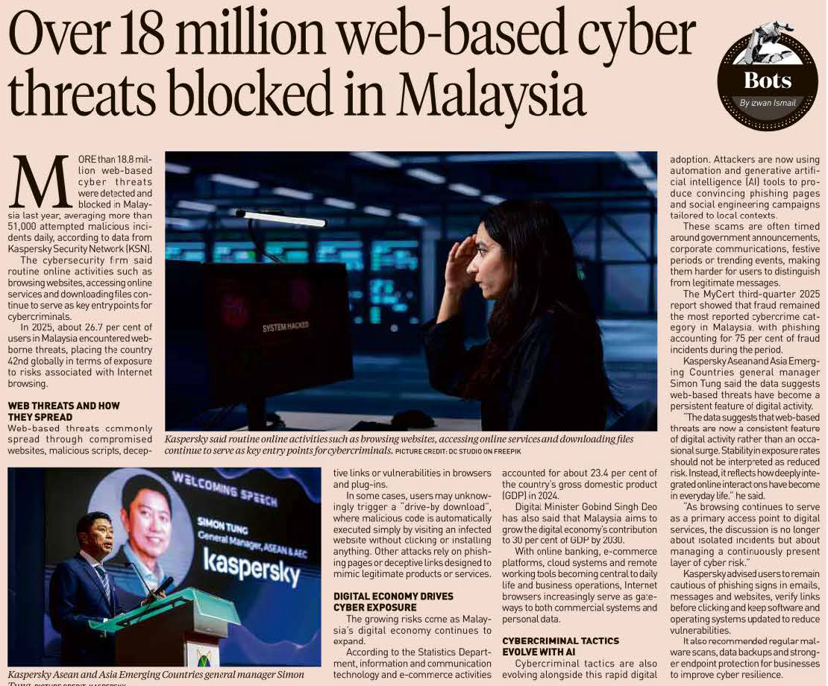
NEW STRAITS TIMES
18 MARCH 2026
NST|OVER 18 MILLION WEB-BASED CYBER THREATS BLOCKED IN MALAYSIA| MS 12

Slide 8
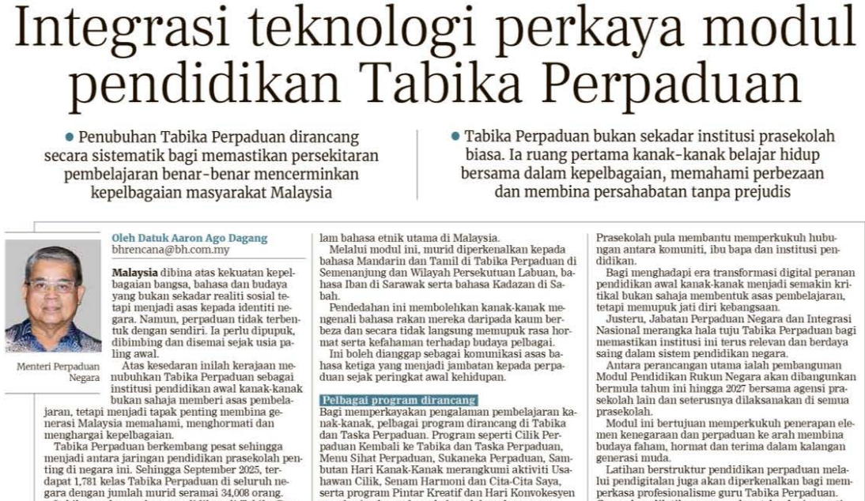
BERITA HARIAN
19 MAC 2026
BH| INTEGRASI TEKNOLOGI PERKAYA MODUL PENDIDIKAN TABIKA PERPADUAN| MS 10

Slide 9
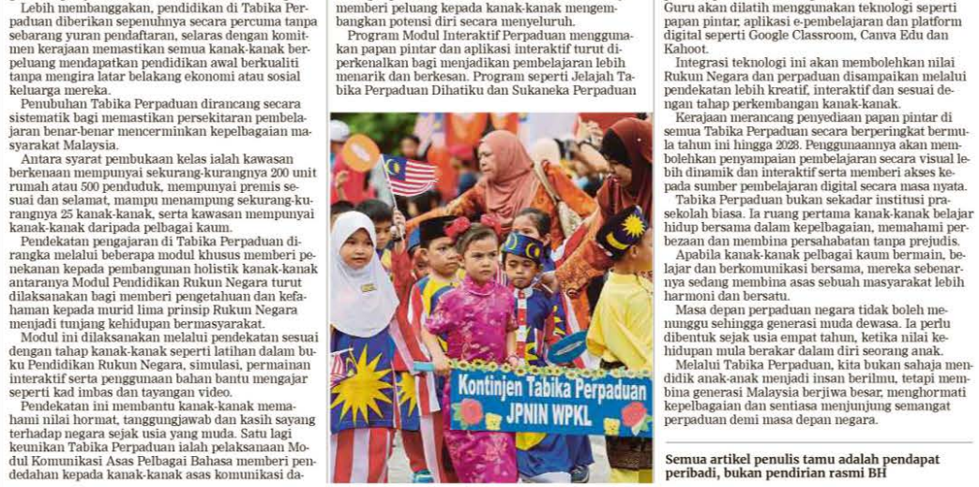
BERITA HARIAN
19 MAC 2026
BH| INTEGRASI TEKNOLOGI PERKAYA MODUL PENDIDIKAN TABIKA PERPADUAN| MS 10 (SAMBUNGAN)

Slide 10
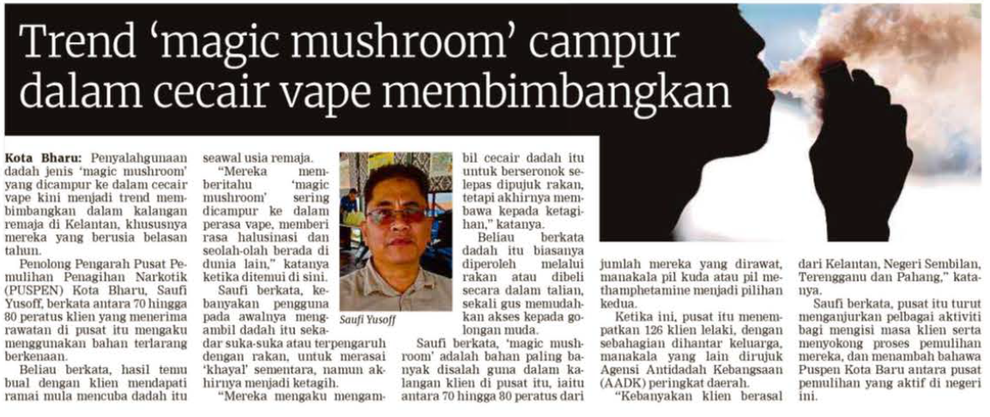
BERITA HARIAN
20 Mac 2026
BH| TREND ‘MAGIC MUSHROOM’ CAMPUR DALAM CECAIR VAPE MEMBIMBANGKAN| MS 14

Slide 11
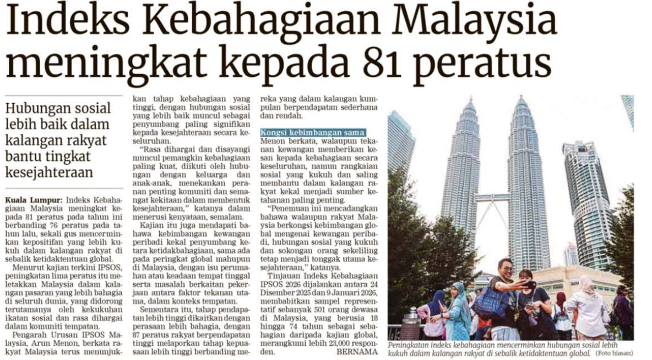
BERITA HARIAN
20 MAC 2026
BH|INDEKS KEBAHAGIAAN MALAYSIA MENINGKAT KEPADA 81 PERATUS| MS 18

Slide 12
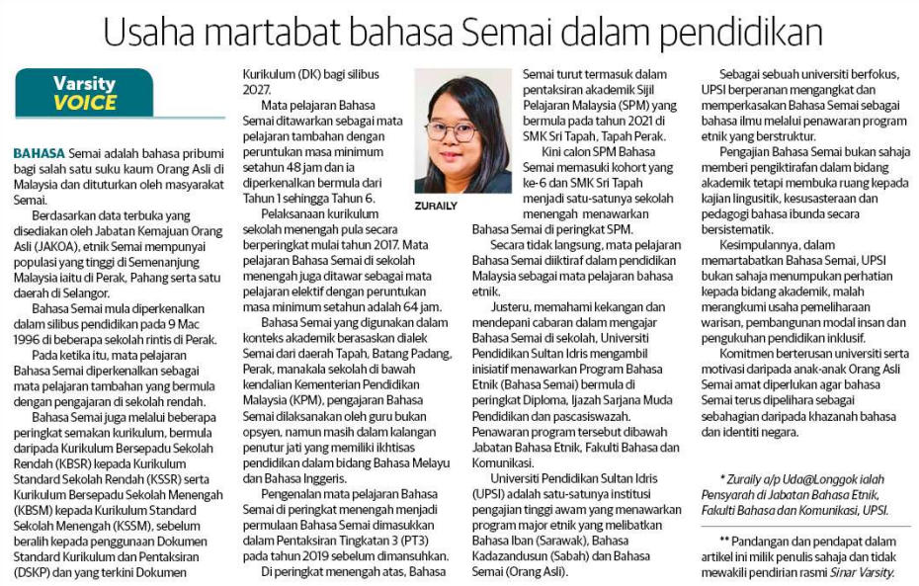
SINAR HARIAN
24 MAC 2026
SH|USAHA MARTABAT BAHASA SEMAI DALAM PENDIDIKAN| MS 19

Slide 13
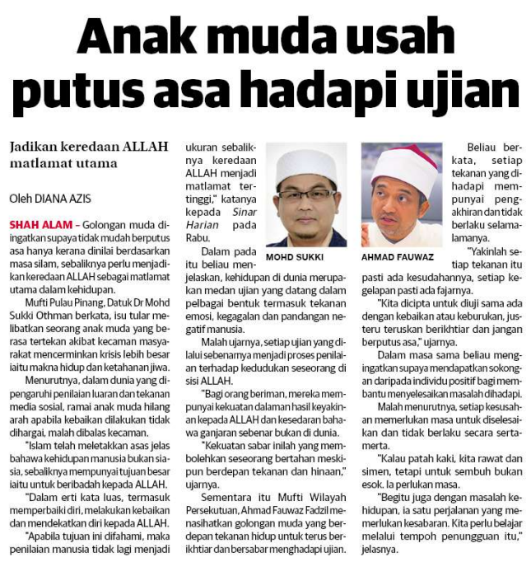
SINAR HARIAN
26 MAC 2026
SH|ANAK MUDA USAH PUTUS ASA HADAPI UJIAN| MS 18

Slide 14
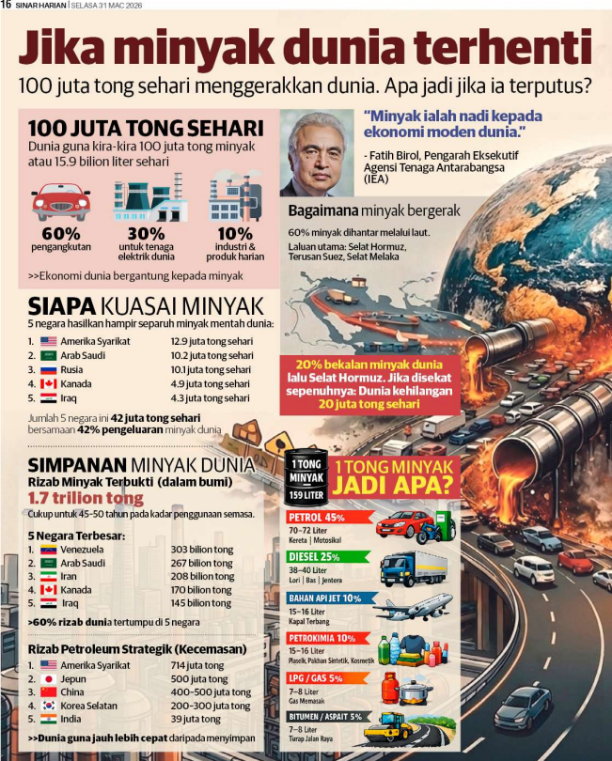
SINAR HARIAN
31 MAC 2026
SH| |JIKA MINYAK DUNIA TERHENTI : 100 JUTA TONG SEHARI MENGGERAKKAN DUNIA. APA JADI JIKA IA TERPUTUS?| MS 16

Slide 15
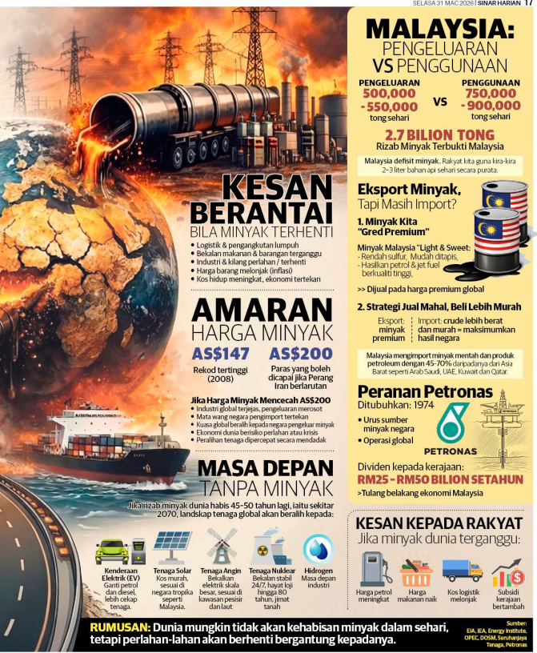
SINAR HARIAN
31 MAC 2026
SH| |JIKA MINYAK DUNIA TERHENTI : 100 JUTA TONG SEHARI MENGGERAKKAN DUNIA. APA JADI JIKA IA TERPUTUS?| MS 17 (SAMBUNGAN)

Slide 16
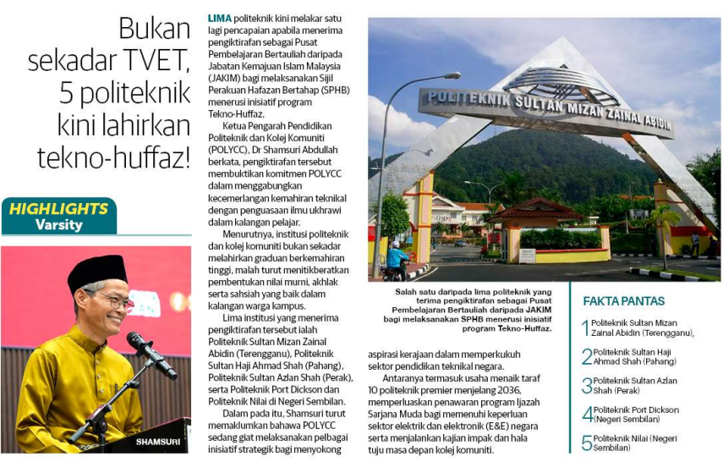
SINAR HARIAN
31 MAC 2026
SH|BUKAN SEKADAR TVET, 5 POLITEKNIK KINI LAHIRKAN TEKNO-HUFFAZ!| MS 19

